Slide 1

“绿色指标”的十项指数
学业水平指数
进步指数
身心健康指数
学习动力指数
学生
健康
成长
品德行为指数
学习负担指数
学生社会经济背景
对学业成绩影响指数
师生关系指数
教师教学方式指数
校长课程领导力指数

Slide 2

1.学业水平指数
学业成绩标准达成度
依据课程标准，确定学生在某学科、某阶段应掌握基本内容与核心能力，形成学业水平等级标准（优秀、良好、合格、不合格）
高层次思维能力指数
学业成绩均衡度
知识迁移的能力，预测、观察和解释能力，推理能力，问题解决能力，批判性思维和创造性思维能力
总体均衡度
区县间均衡度
学校间均衡度
（教育公平）

Slide 3
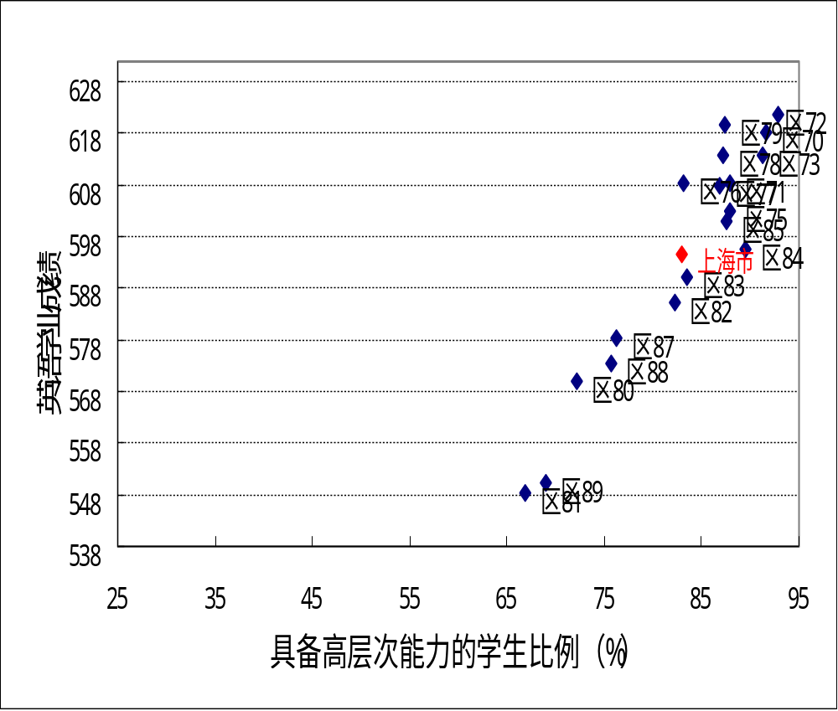
2011年上海学生高层次思维能力指数
小学语文 | ★★★★
小学数学 | ★★★★
初中语文 | ★★★★
初中数学 | ★★★★
初中英语 | ★★★☆
初中科学 | ★★★☆
★★★★ 具备高层次能力学生比例为65%-75%
★★★☆ 具备高层次能力学生比例为55%-65%
八年级学生高层次思维能力与学业成绩的关系（英语）

Slide 4
2011年上海学生学业成绩总体均衡度
 | 上海市 | 同类地区全国常模 | 全国常模
小学语文 | ★★★★ | ★★★★ | ★★★☆
小学数学 | ★★★★ | ★★★★ | ★★★☆
初中语文 | ★★★★ | ★★★☆ | ★★★☆
初中数学 | ★★★★ | ★★★☆ | ★★★☆
初中英语 | ★★★☆ | ★★★☆ | ★★★☆
初中科学 | ★★★☆ | ★★★☆ | ★★★☆
★★★★★ 表示学生学业成绩均衡系数为0.875-1
★★★★☆ 表示学生学业成绩均衡系数为0.75-0.875
★★★★ 表示学生学业成绩均衡系数为0.625-0.75
★★★☆ 表示学生学业成绩均衡系数为0.5-0.625
★★★ 表示学生学业成绩均衡系数为0.375-0.5

Slide 5
2.学生学习动力指数
对个人学习能力的评价、尝试解决困难问题的意愿、对取得优异学习成绩和完成学习目标的预期
学习自信心
对学习本身的兴趣、对学习目的和意义的认识
同学关系
是否愿参加学校集体活动
是否喜欢学校
在校是否会感到孤独
内部学习动机
对学校的认同度
学习压力
学生学习过程中产生的心理负担和焦虑，做作业量多少及难易、考试次数及学校公布成绩、考试之前的感受

Slide 6
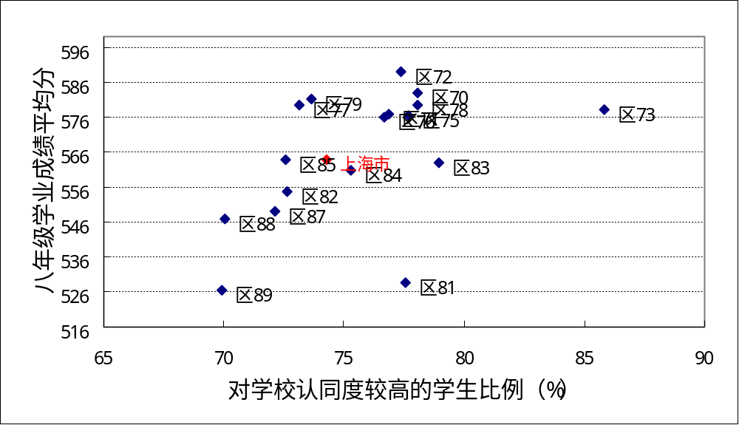
2011年上海八年级学生对学校的认同度与学业成绩

Slide 7
3.学业负担指数
小学生每天睡眠9小时以上，中学生以每天睡眠8小时以上为宜
睡眠时间
作业时间
补课时间
综合指数
小学生每天做作业时间1小时以下，中学生每天做作业时间2小时以下为宜
学校统一组织的补课时间和家长要求的补课时间（如家教或者课外辅导班）

Slide 8
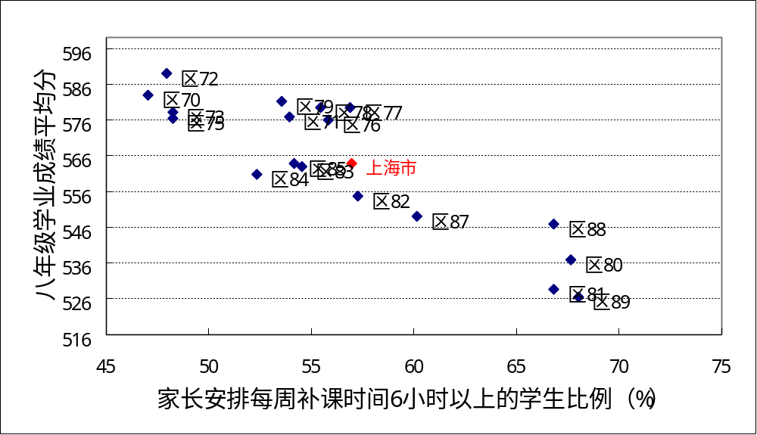
上海八年级学生家长安排补课时间与学业成绩

Slide 9

4.师生关系指数
 | 上海市
小学语文 | ★★★☆
小学数学 | ★★★
初中语文 | ★★
初中数学 | ★★
初中英语 | ★★
初中科学 | ★
是否
尊重
学生
是否
信任
学生
是否平等
公正对待
学生
★★★☆ 表示55%-65%的学生对师生关系评价较好
★★★ 表示45%-55%的学生对师生关系评价较好
★★ 表示25%-35%的学生对师生关系评价较好
★ 表示15%以下的学生对师生关系评价较好

Slide 10
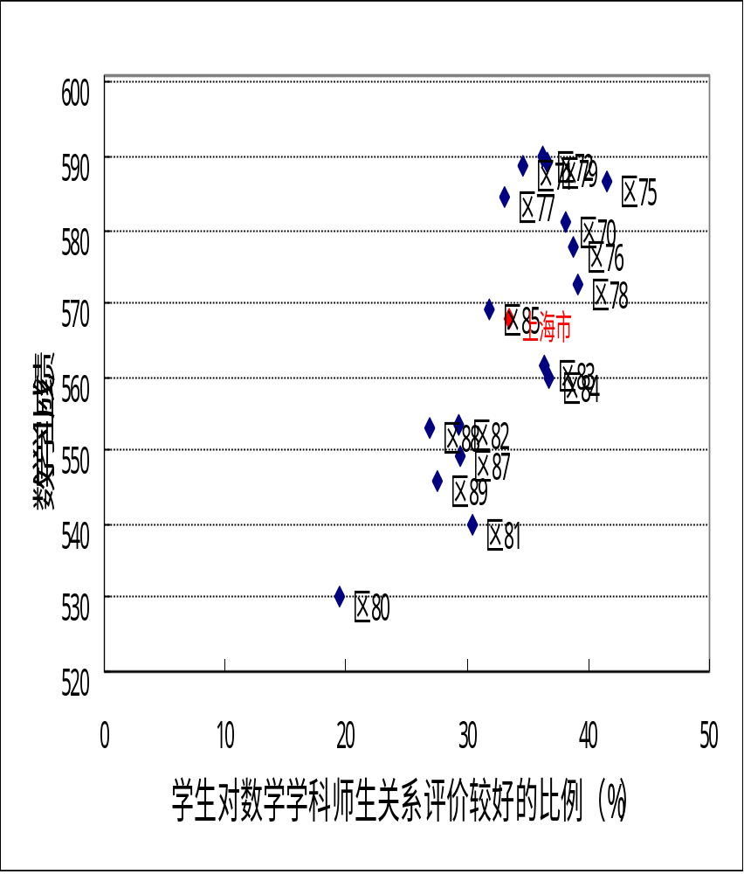
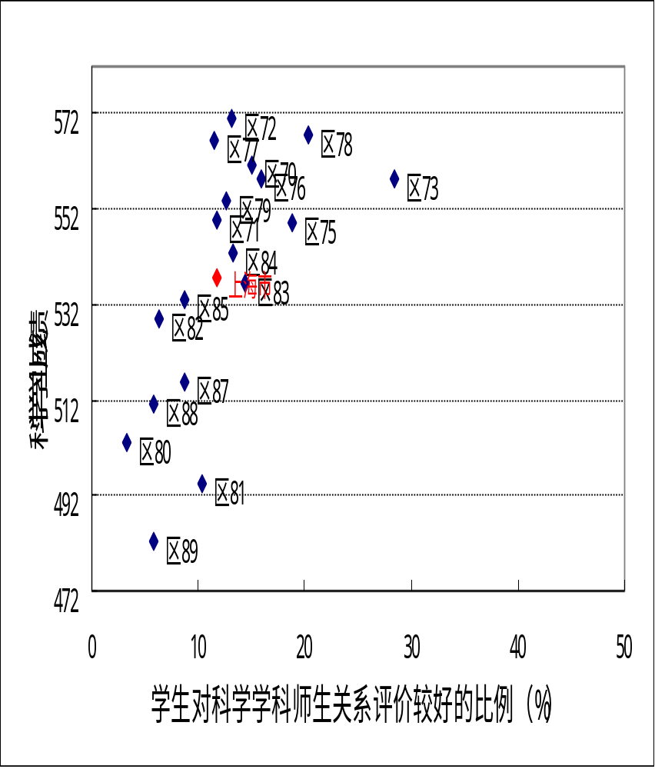
2011年上海八年级师生关系与数学、科学成绩

Slide 11

5.教师教学方式指数
因材施教
互动教学
探究与发展能力
教师自评
 | 上海市
小学 | ★★★
初中 | ★★☆
学生评价
是否进行情境教学、鼓励学生动手实践
★★★ 45%-55%的学生对教师的教学方式评价较高
★★☆ 35%-45%的学生对教师的教学方式评价较高

Slide 12
6.校长课程领导力指数
课程决策与计划
课程组织与实施
 | 上海市 | 同类地区全国常模 | 全国常模
小学 | ★★★☆ | ★★★ | ★★☆
初中 | ★★☆ | ★★ | ★☆
课程管理与评价
★★★☆ 表示55%-65%的教师对校长的教学管理能力评价较高
★★★ 表示45%-55%的教师对校长的教学管理能力评价较高
★★☆ 表示35%-45%的教师对校长的教学管理能力评价较高
★★ 表示25%-35%的教师对校长的教学管理能力评价较高
★☆ 表示15%-25%的教师对校长的教学管理能力评价较高

Slide 13
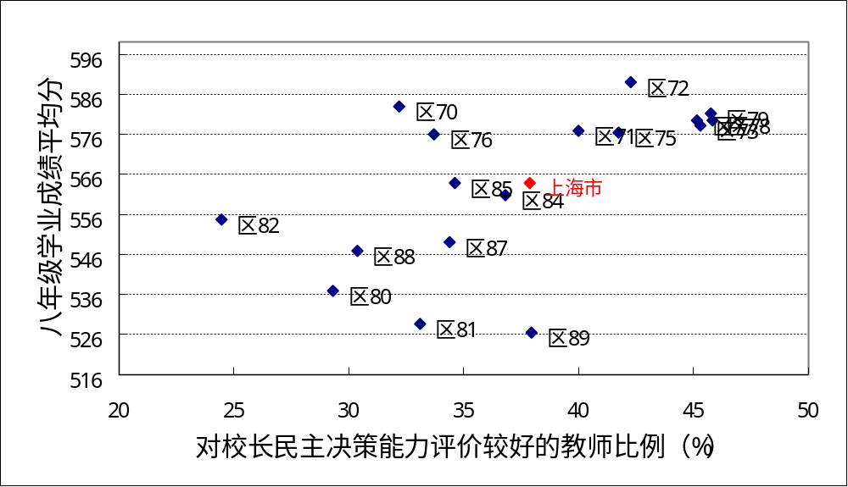
2011年上海八年级校长民主决策与学业成绩

Slide 14

7.学生社会经济背景对学业成绩的影响指数
学生社会经济背景与学业成绩相关指数
父母受教育
程度
 | 上海市 | 同类地区 全国常模 | 全国常模
小学语文 | ★★★★ | ★★★★ | ★★★★
小学数学 | ★★★★ | ★★★★ | ★★★
初中语文 | ★★★★☆ | ★★★★ | ★★★★☆
初中数学 | ★★★☆ | ★★★★ | ★★★★☆
初中英语 | ★★★ | ★★★ | ★★★☆
初中科学 | ★★★★ | ★★★ | ★★★★☆
父母职业
家庭文化
资源
★★★★★ 表示家庭背景影响系数为0
★★★★☆ 表示家庭背景影响系数为0-0.125
★★★★ 表示家庭背景影响系数为0.125-0.25
★★★☆ 表示家庭背景影响系数为0.25-0.375
★★★ 表示家庭背景影响系数为0.375-0.5

Slide 15
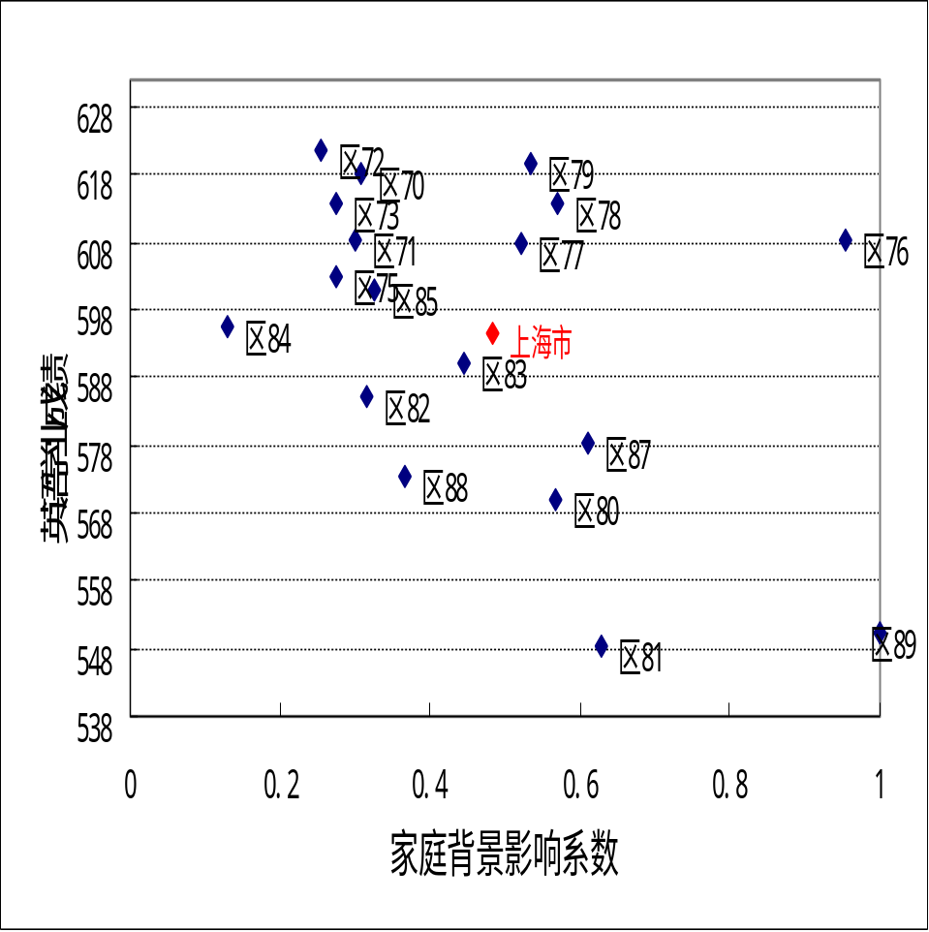
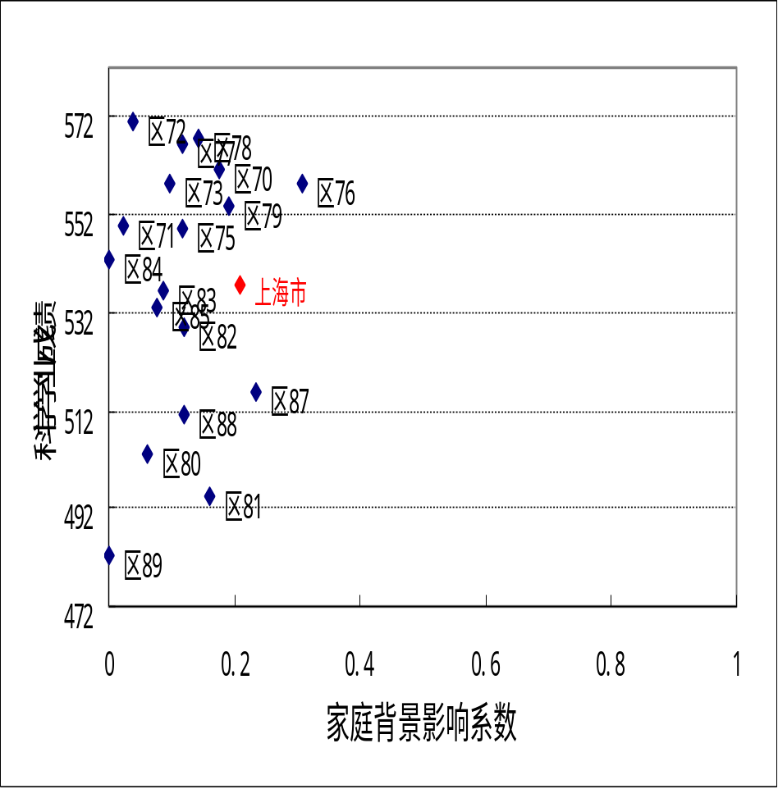
2011年上海八年级家庭背景与英语、科学成绩
家庭背景对英语学科的影响度明显大于科学学科，表明语言类学科需要相应环境的支持，而家庭对科学学科的重视不够或家庭成员的科学素养有待提高。

Slide 16

8.品德行为指数
理想信念
热爱祖国
自尊自爱
尊重他人
有诚信和责任心
遵守公德
拥有关怀之心、公正之心
公民
素质
健全
人格

Slide 17
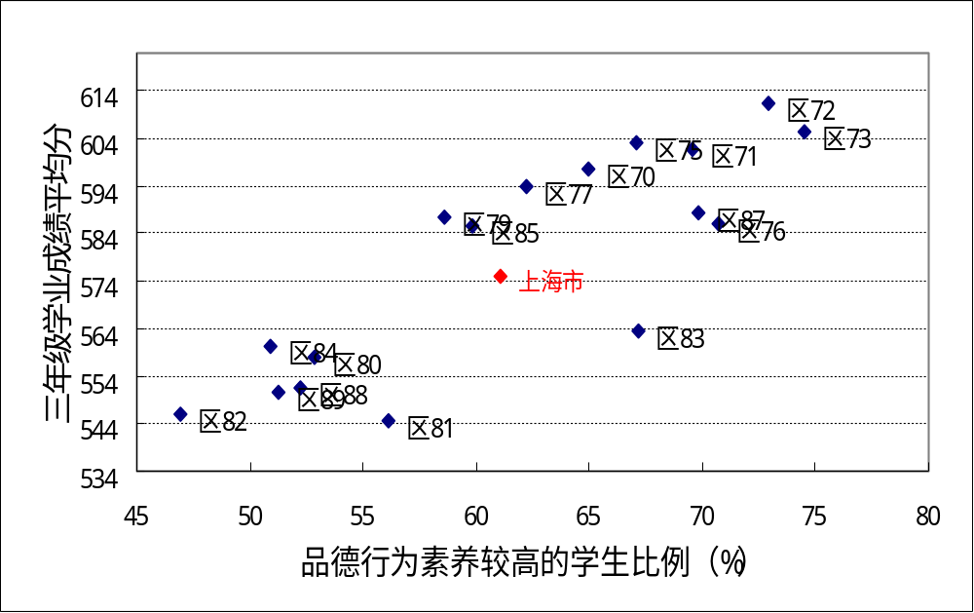
上海三年级学生品德行为与学业成绩的关系

Slide 18
9.身心健康指数
生理
 | 上海市
小学 | ★★★★☆
初中 | ★★★★
身心健康
心理
情感
★★★★★ 身心健康系数为0.875-1
★★★★☆ 身心健康系数为0.75-0.875
★★★★ 身心健康系数为0.625-0.75
采集国家学生体质健康测试数据
教育部门的调查

Slide 19
10.年度进步指数
学习动力进步指数
师生关系进步指数
学业负担进步指数
上海某区学生学习自信心变化指数
等级 | 小学 |  | 初中
 | 学校数 | 比例 | 学校数 | 比例
-2 | —— | —— | —— | ——
-1 | 3 | 21.4 | 5 | 41.7
0 | 2 | 14.3 | —— | ——
1 | 7 | 50.0 | 7 | 58.3
2 | 2 | 14.3 | —— | ——
总体上看，小学段学生学习自信心呈增强的趋势，中学段7所学校学生学习自信心呈上升趋势,5所学校学生学习自信心呈下降趋势。
0表示基本稳定，-1或-2表示下降趋势， 1或2表示上升趋势。
数值大小表明趋势程度。

Slide 20
上海某区初中师生关系变化指数
等级 | 初中语文 |  | 初中数学 |  | 初中英语 |  | 初中科学
 | 学校数 | 比例 | 学校数 | 比例 | 学校数 | 比例 | 学校数 | 比例
-2 | —— | —— | —— | —— | —— | —— | —— | —
-1 | —— | —— | —— | —— | —— | —— | 5 | 41.7
0 | 2 | 16.7 | 2 | 16.7 | 1 | 8.3 | 3 | 25.0
1 | 6 | 50.0 | 7 | 58.3 | 5 | 41.7 | 4 | 33.3
2 | 4 | 33.3 | 3 | 25.0 | 6 | 50.0 | — | —
总体看，除5所初中的科学外，语文、数学、英语三科的师生关系均有明显改善。

Slide 21
上海市基础教育质量综合评价发展示意图
市级层面、区级层面
义务教育学业
质量综合评价
基础教育质量综合评价
绿色指标体系
1.学生学业水平
2.学生学习动力
3.学生学业负担
4.学生体质健康状况
5.学生发展变化
6.教师教学方法
7.师生关系
8.校长教学管理能力
9.家庭背景与学业成绩关系
……
1.对学校的评价
（规范+创新）
2.对教师的评价
（教学+教研）
3.对学生的评价
（绿色指标体系）
校级层面
以校为本的教育
质量综合评价体系
基于过程的真实性评价

